Slide 1
Paketni prijenos podataka mrežom
Danijel Lukić, Varaždin, 2015.

Slide 2
Prijenos podataka
Kada računala međusobno komuniciraju ona razmjenjuju podatke
Prijenos podataka u mreži se ne obavlja odjednom kao kontinuirani niz bitova
Umjesto toga podaci (datoteka) se dijele na male dijelove koji se zovu paketi
Takav način prijenosa naziva se paketni prijenos podataka

Slide 3
Paketi
Svaki paket se sastoji od triju dijelova:
zaglavlja (Header) – sadržava podatke o primatelju i pošiljatelju
tijela s podacima
začelja (Flag) – dio paketa namijenjen provjeri ispravnosti isporuke
analogija s poštom

Slide 4
Kako se obavlja prijenos
računalo-pošiljatelj dijeli datoteku na pakete i šalje ih u mrežu
mrežni uređaji koji se zovu usmjernici (router) odabiru najbolji put kroz labirint mreže (mediji za prijenos podataka) do računala primatelja
na tom putu paket može proći i nekoliko usmjernika sve dok ne dođe do onog koji je najbliži primatelju.

Slide 5
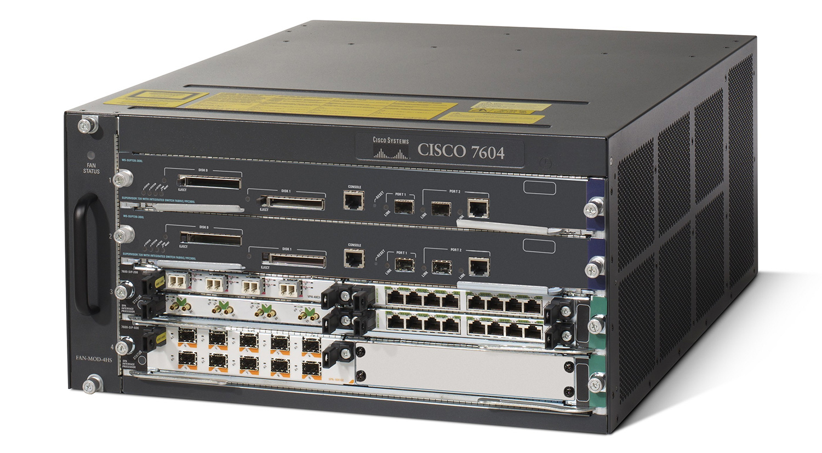

Slide 6
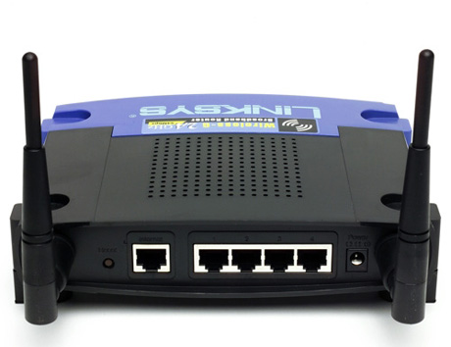

Slide 7
Kako se obavlja prijenos
računalo-primatelj provjerava ispravnost paketa i ako je sve u redu, spaja ga sa pristiglim paketima kako bi po završetku isporuke primatelj dobio istu datoteku.
ako je iz nekog razloga paket neispravan ili nije stigao na odredište, pošiljatelj dobiva poruku da ponovi slanje tog paketa.

Slide 8
Norme za prijenos - protokoli
Kako bi prijenos podataka bio uspješan, i računala i mrežni uređaji se moraju držati dogovorenih pravila. Skup tih pravila nazivaju se norma za prijenos (protokol). Najpoznatija norma za prijenos je TCP/IP na kojoj se temelji Internet.
Naziv TCP/IP potječe od dvije najčešće korištene norme za prijenos: TCP (Transmission Control Protocol) i IP (Internet Protocol).

Slide 9
Norme za prijenos - protokoli
Čemu norme služe?
brinu se za dijeljenje podataka u pakete kod računala-pošiljatelja
pronalaze siguran put do računala-primatelja
osiguravaju ispravno spajanje paketa kako bi na odredište stigli istovjetni podaci

Slide 10
Adrese računala
kako bi paketi u računalnoj mreži sigurno stigli do odredišta, računala i usmjernici (router) moraju imati svoje adrese. Te adrese se nazivaju IP adrese.
Svako računalo i usmjernik na Internetu ima jedinstvenu IP adresu.
IP adresa sastoji se od 32 bita tj. 4 bajta (byte), koji se kod zapisa odvajaju točkama.

Slide 11
Adrese računala
Pretvorimo li te binarne brojeve u dekadske dobit ćemo IP adresu u dekadskom obliku (npr.: 193.198.184.155).
Znači, svaki od 4 bajta (byte) zapisuje se decimalno (svaki bajt ima vrijednost 0 do 255).

Slide 12
Statičke i dinamičke IP adrese
IP adrese možemo podijeliti na:
statičke (nepromjenjive)
dinamičke (promjenjive)

Slide 13
Statičke IP adrese
Statičke IP adrese imaju računala koja su stalno spojena na Internet. Najčešće su namijenjena web-poslužiteljima čija stalna adresa omogućuje nesmetano prsitupanje podacima i uslugama poslužitelja.

Slide 14
Dinamičke IP adrese
Dinamičke IP adrese dodjeljuje ISP (davatelj internetske usluge) pri svakoj konekciji na Internet. Time ISP štedi svoje resurse jer IP adrese imaju isključivo korisnici koji su trenutačno spojeni.

